Slide 1
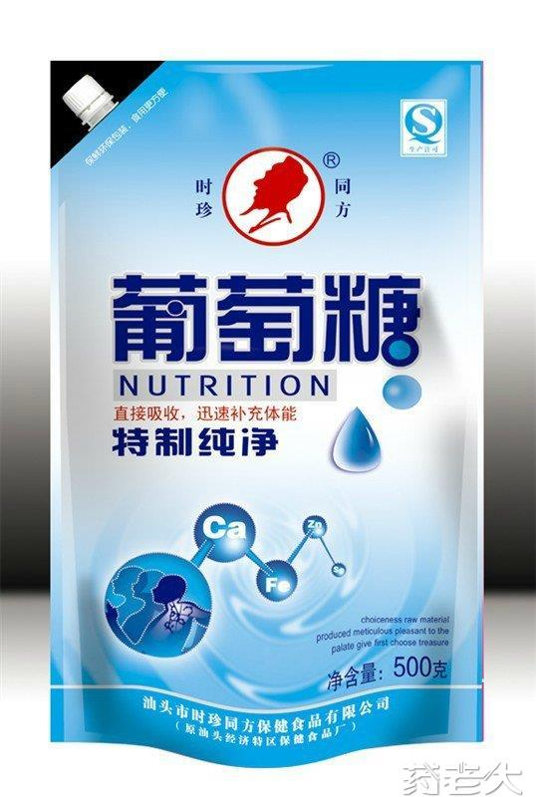
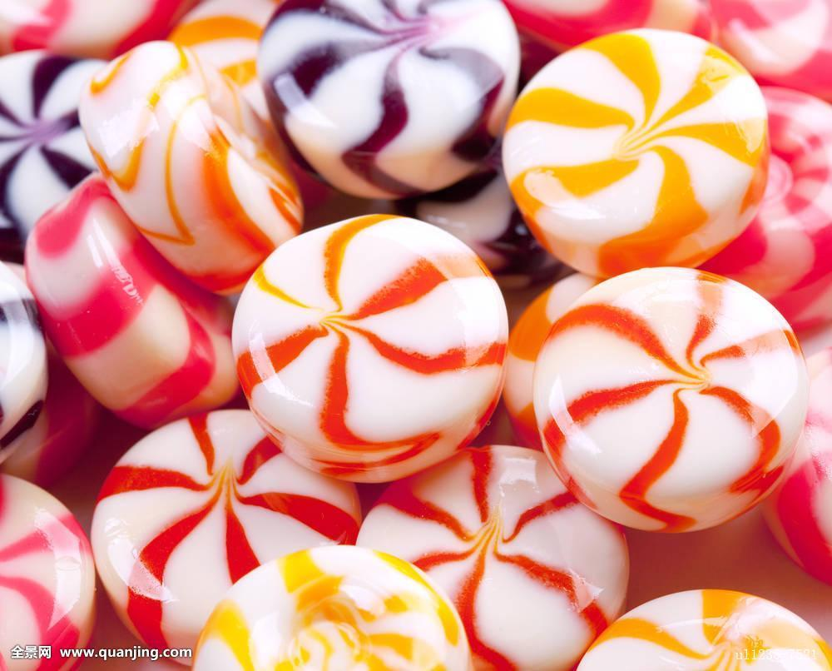
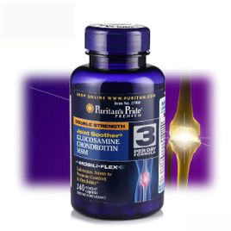
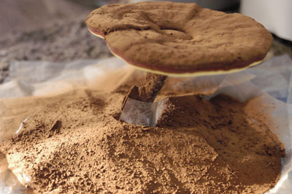
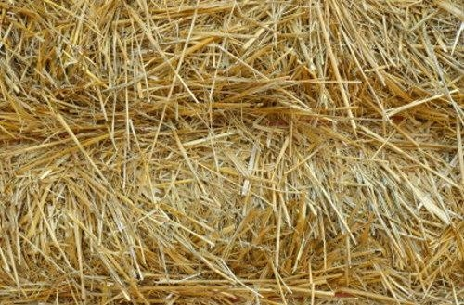
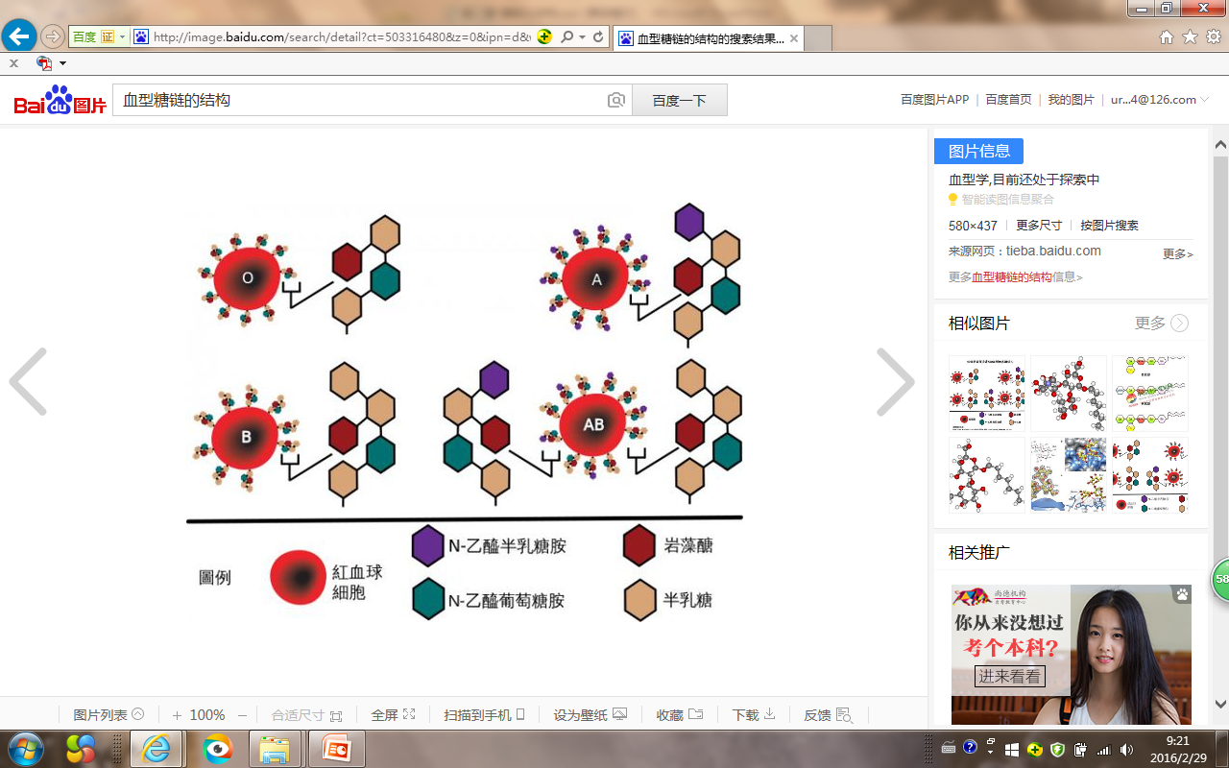
植物特定基因的检测 | 6 | 1 | 实验报告 | 1 | 自选教材十四

Slide 2
糖的生物功能
能量储备
结构组分
  植物细胞壁中的纤维素
  细菌细胞壁的肽聚糖
  节肢动物外骨骼几丁质
  动物软骨中的蛋白聚糖
碳源物质
特殊生理功能
  作为信息分子，是人的血型、细胞和许多微生物分型的分子基础
  作为受体、细胞标记、抗原决定簇等，参与细胞粘着、细胞识别、免疫活性等多种生理活性功能
返回

Slide 3
第二章 糖类化合物
2.1 前言
2.2 单糖
2.3 寡糖
2.4 多糖
2.5 糖复合物

Slide 4
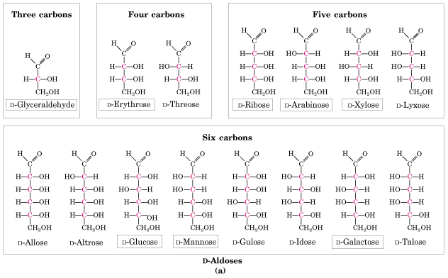
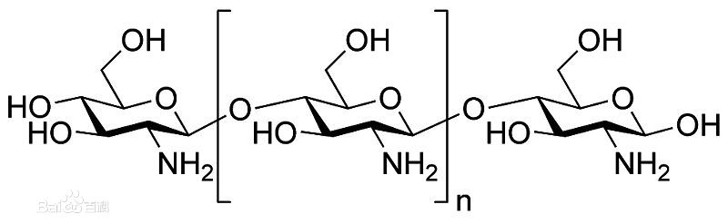
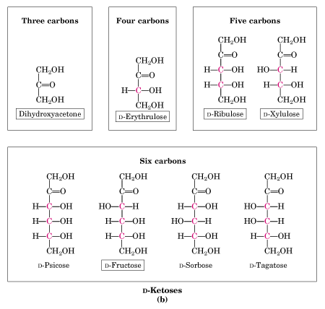
D-甘油醛
D-核糖
D-葡萄糖

Slide 5
糖的分类
根据分子能否水解，以及水解产物组成情况，可将糖类化合物分为：
1. 单糖 仅包含一个多羟基醛或多羟基酮单位。
2. 寡糖 由2-10个相同或不同的单糖分子缩合而成，水解时可获得相应数目和种类的单糖分子。
3. 多糖 含10个以上单糖结构的缩合物。
4. 糖的衍生物 指糖的还原产物、氧化产物、氨基取代物以及糖苷化合物等。
5. 糖复合物 指糖与非糖物质共价结合而成的复合物，包括蛋白聚糖、糖蛋白、糖脂等。
返回

Slide 6
糖类化合物的定义
糖类化合物是多羟基醛或多羟基酮及其缩聚物和某些衍生物的总称。
根据分子能否水解，以及水解产物组成情况，可将糖类化合物分为：单糖、寡糖、多糖、糖的衍生物和复合糖。
返回

Slide 7
单糖的分子结构
单糖含有一个羰基和多个羟基。
根据羰基在碳链上的位置可分为，醛糖(Aldoses) 和酮糖 (Ketoses)。
  最简单的醛糖是甘油醛 (Glyceraldehyde)
  最简单的酮糖是二羟丙酮 (Dihydroxyacetone)
含有不同碳原子数的单糖都有其醛糖和酮糖形式。

Slide 8
2.2 单糖
单糖的分子结构
单糖的构型
单糖的环状结构
单糖的构象
单糖的理化性质
单糖的物理性质
单糖的化学性质
重要的单糖及重要的单糖衍生物
重要的单糖
重要的单糖衍生物
返回

Slide 9
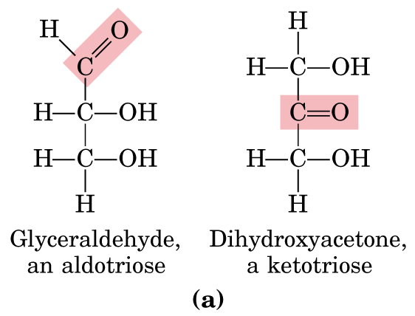
醛糖和酮糖
返回

Slide 10
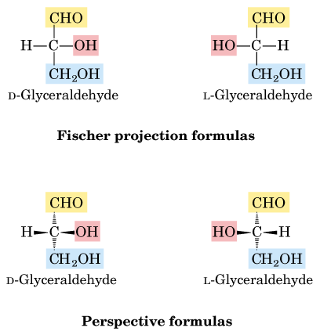
D/L-甘油醛

Slide 11
重要的单糖
1．丙糖：D-甘油醛和二羟丙酮
2．丁糖：D-赤藓糖和D-赤藓酮糖
3．戊糖：戊醛糖主要有D-核糖、D-2-脱氧核糖等。戊酮糖主要有D-核酮糖、D-木酮糖。
4．己糖
单糖中的己糖最为重要。
重要的己醛糖有D-葡萄糖、D-半乳糖、D-甘露糖、D-山梨糖等，重要的己酮糖有D-果糖等。在自然界中只有葡萄糖和果糖有大量的游离状态存在，其它一些单糖主要存在于双糖或多糖中。
返回

Slide 12
单糖的构型
构型是指一个分子由于不对称碳原子上各原子或原子团特定的空间排列，而形成的特定立体化学结构。
除了二羟丙酮以外的其他单糖都具有一个或多个不对称(手性)碳原子。
人们将连有四个不同基团的碳原子称为手性碳原子.
醛糖与酮糖的构型是由分子中离羰基最远的不对称碳原子上的羟基方向来决定的。该羟基在费歇尔投影式右侧的称为D-型，在左侧的称为L-型。
D-葡萄糖与L-葡萄糖互为对映体(enantiomers)。一对对映体，旋光方向相反，旋光度数、熔点、沸点等都一样。

Slide 13
D-醛糖
D-甘油醛
D-赤藓糖
D-核糖
D-阿拉伯糖
D-木糖
D-苏阿糖
D-葡萄糖
D-甘露糖
D-半乳糖

Slide 14
D-酮糖
二羟丙酮
赤藓酮糖
核酮糖
木酮糖
果糖

Slide 15
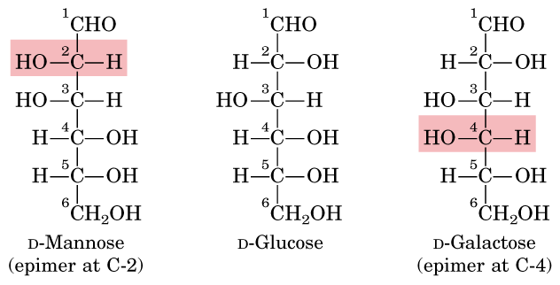
差向异构体
两个单糖仅仅在一个手性碳原子上构型不同的，互称为差向异构体 (Epimers)。
D-葡萄糖与 D-甘露糖为 C-2差向异构。
D-葡萄糖与 D-半乳糖为 C-4差向异构。
返回

Slide 16
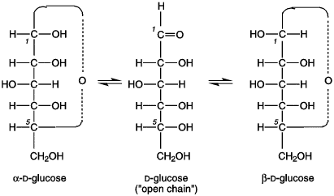
αβ-异头体

Slide 17
单糖的环状结构
单糖在水溶液中容易形成分子内的半缩醛或半缩酮。对于六碳醛糖来说，C-1上的醛基和C-5上的羟基可以反应形成具有六元吡喃环状结构的半缩醛。 C-1上的醛基也可以与C-4上的羟基反应形成具有五元呋喃环状结构的半缩醛。
直链状单糖分子上的醛基与分子内的羟基形成半缩醛时，分子成为环状结构，同时C1便成为不对称碳原子，半缩醛羟基可有两种不同的排列方式，由此产生了α型和β型两种异构体——异头体(anomers)。
规定异头体的半缩醛羟基和分子末端-CH₂OH基邻近不对称碳原子的羟基在碳链同侧的称为α型，在异侧的称为β型。

Slide 18
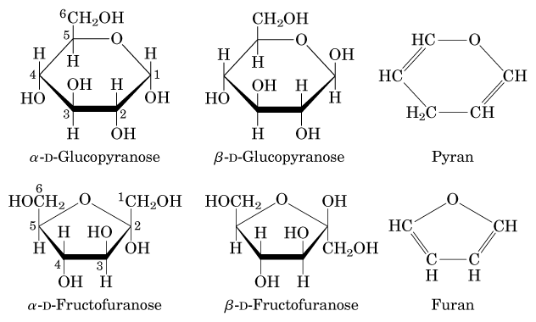
吡喃葡萄糖（稳定）与呋喃葡萄糖（不稳定）

Slide 19
Haworth透视式
在Fischer投影式中形成过长的氧桥是不合理的。1926年Haworth提出透视式表达糖的环状结构。
如果氧环上的碳原子按顺时针方向排列，羟甲基在平面之上的为D-型，在平面之下的为L-型。在D-型糖中，半缩醛羟基在平面之下的为α型，在平面之上的为β型。

Slide 20
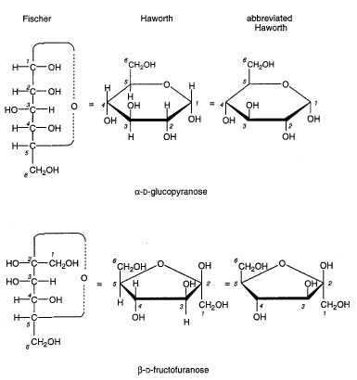
从Fischer式到Haworth式的转换
返回

Slide 21
单糖的构象
构象是指一个分子中，不改变共价键结构，仅单键周围的原子旋转所产生的原子的空间排布。
一种构象改变为另一种构象时，不要求其共价键的断裂和重新形成。
吡喃糖环和呋喃糖环并非平面环。吡喃糖环常采取椅式(chair)和船式(boat)构象，其中椅式构象使扭张强度减到最低因而较稳定。呋喃环则有信封式(envelope)和扭曲式(twist)构象。
一般而言，平伏键比直立键更稳定。因此在溶液中，β-D-葡萄糖比α-D-葡萄糖更占优势。

Slide 22
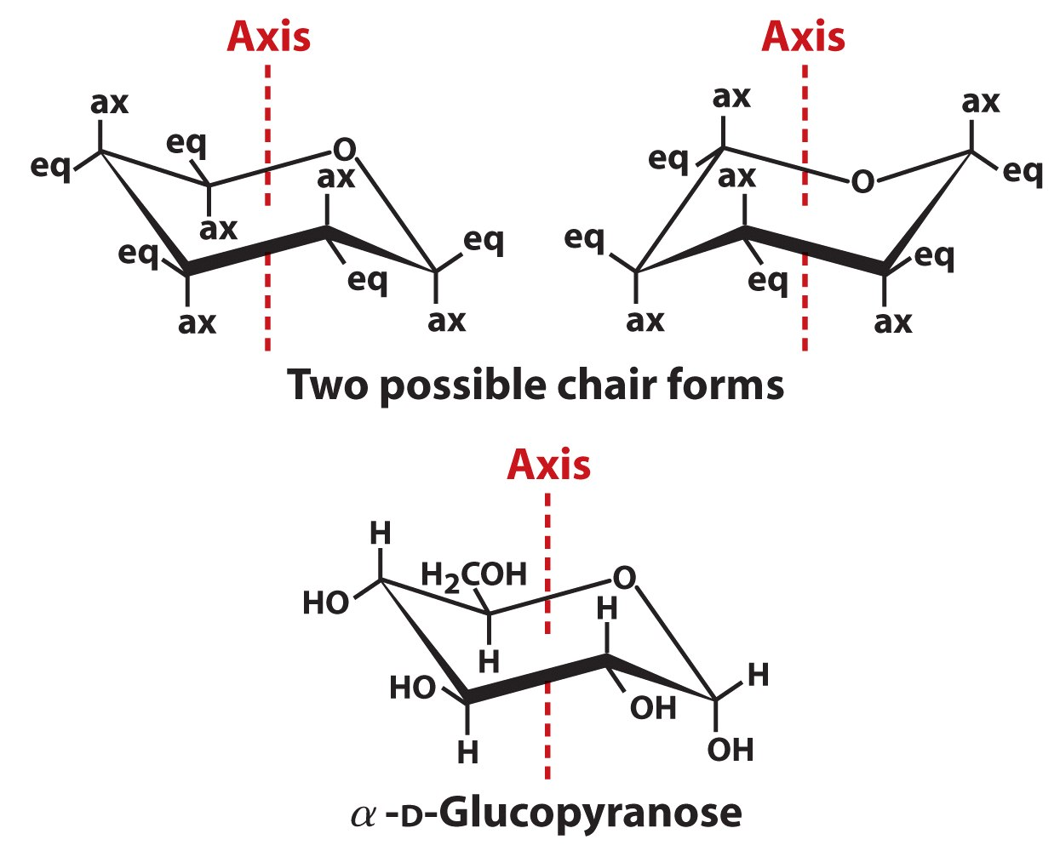
ax: axial (vertical)直立键
eq: equatorial 平伏键

Slide 23
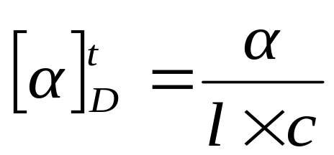
单糖的物理性质
溶解性
甜度
旋光度和比旋光度
注意：D/L立体异构命名与 d/l (dextrorotatory右旋 / levorotatory左旋)(+/-) 旋光方向的区别。
α: 测得的旋光度 (°)
l : 旋光管的长度 (dm)
c : 糖液浓度(g/mL)
变旋现象
返回

Slide 24
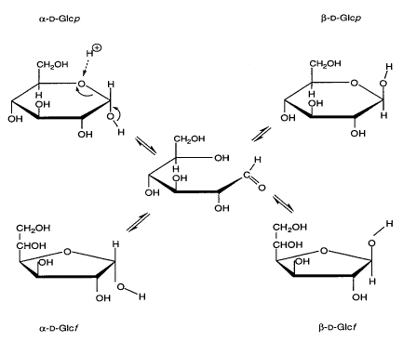
变旋现象
一个有旋光性的糖溶液放置后，它的比旋光度会发生变化，这种现象叫变旋现象。
变旋的原因是糖从一种结构的α型变为β型或由β型变为α型。
变旋现象是可逆的。
D-葡萄糖的变旋，反应由弱酸催化。
返回

Slide 25
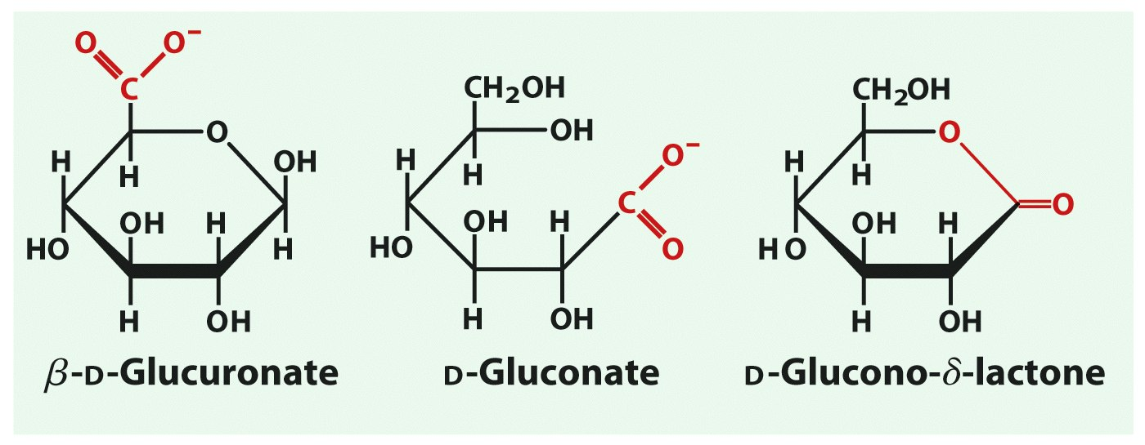
氧化作用
β-D-葡萄糖醛酸 D-葡萄糖酸 D-葡萄糖酸-δ-内酯

Slide 26
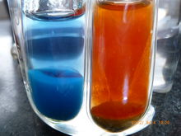
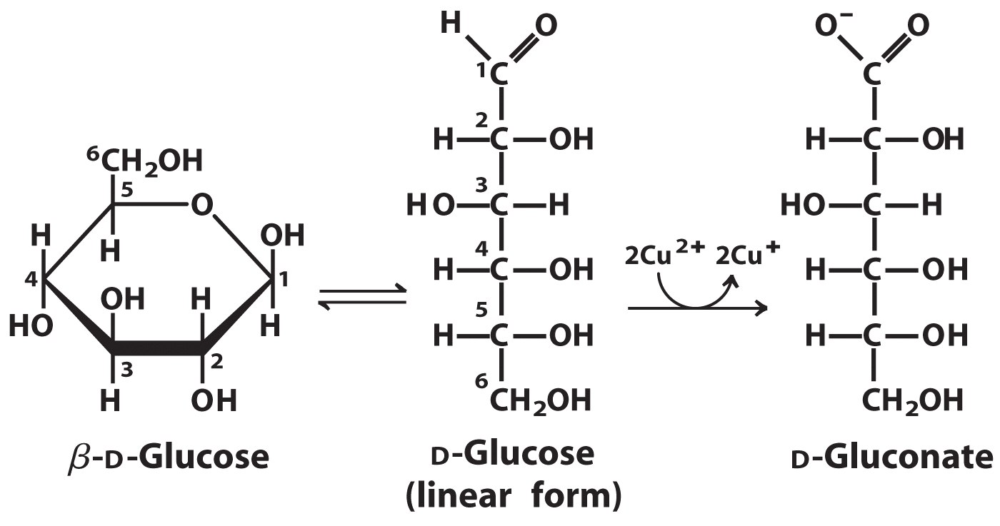
氧化作用
----Fehling反应
单糖开链中的自由羰基可以还原Cu²⁺ 为Cu⁺，后者可形成砖红色的氧化亚铜沉淀。
这种颜色反应是Fehling反应的基础，可用于对还原糖的定量，也用于测定血糖和糖尿病患者的尿糖。

Slide 27
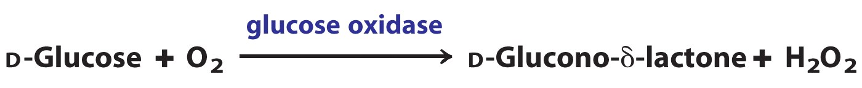
氧化作用
此反应可用于酶法测定血液葡萄糖。
将还原性4-氨基安替比林与酚偶联缩合成可被分光光度计测定的醌类化合物。
返回

Slide 28
α-萘酚与糠醛或羟甲基糠醛生成紫色。这一反应用来鉴定糖的存在，叫莫利西试验。
间苯二酚与盐酸遇酮糖呈红色，遇醛糖呈很浅的颜色，这一反应可以鉴别醛糖与酮糖，称西利万诺夫试验。
醛糖会氧化而使溴水褪色

Slide 29
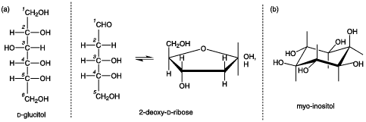
还原作用
/D-Sorbitol
(a)被还原为糖醇或脱氧糖
(b)肌-肌醇结构
? ? ? 当 D-甘油醛被还原为甘油，为什么不再有 D/L异构体?
? ? ? D-果糖的还原产物是什么?

Slide 30
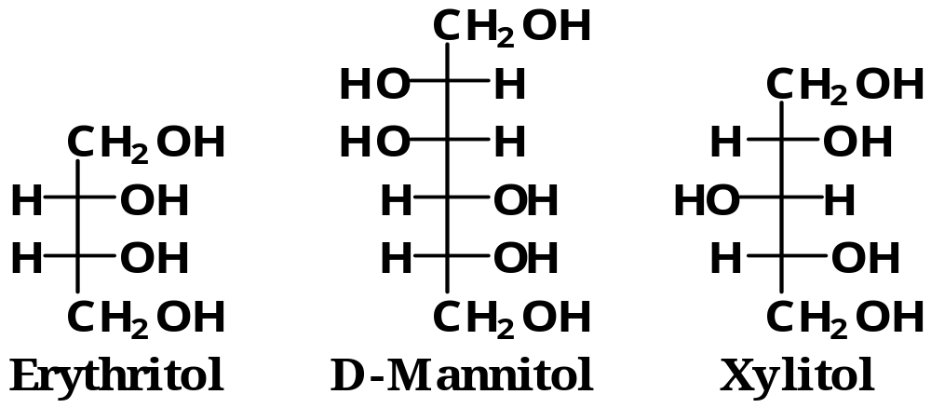
还原作用
山梨醇广泛存在于植物中，如浆果、樱桃、李子、梨、苹果、海草和藻类等。
它的甜度相当于蔗糖的60%，但不被人体代谢，所以可作为糖尿病患者的替代甜味剂。
以下三种其它糖醇在生物界中较为重要。
返回

Slide 31
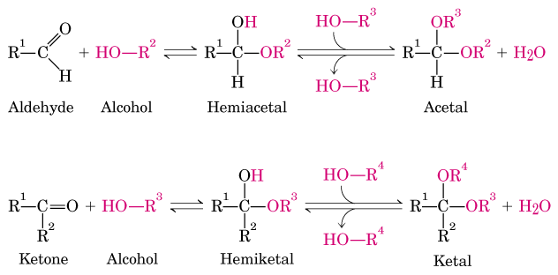
成苷反应
成苷反应：由半缩醛形成缩醛。

Slide 32
成苷反应
糖苷键的形成
糖可以与醇或胺形成糖苷。
  糖环中的半缩醛可以与醇反应生成缩醛，形成的C-O苷键称为O-糖苷键。
  糖环中的半缩醛也可以与胺中的氮原子反应成苷，称为N-糖苷键。N-糖苷键存在于糖蛋白和核苷中。
单糖可以通过O-糖苷键相互连接形成寡糖和多糖。

Slide 33
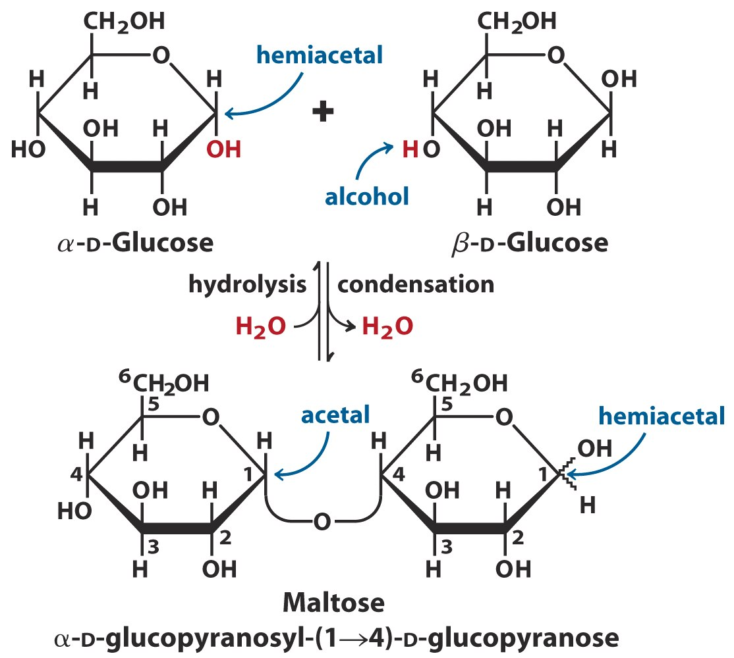

Slide 34
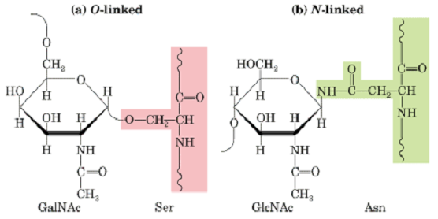
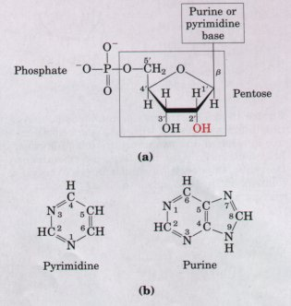
糖蛋白和核苷中的糖苷键。
返回

Slide 35
成酯反应
醇可以与酸、酸酐、酰卤反应成酯。自然界最重要的糖酯有：
(1) 磷酸酯
(2) 酰基酯（包括乙酰酯和脂肪酰酯）
(3) 硫酸酯
返回

Slide 36
氨基糖
单糖的一个羟基（多数在C₂位）被氨基取代，称为氨基糖或糖胺，如葡萄糖胺，半乳糖胺，甘露糖胺，N-乙酰葡萄糖胺等。
氨基糖常存在于结构多糖中。例如：
  细菌细胞壁中的肽聚糖(peptidoglycan)，是由N-乙酰-β-D-葡萄糖胺(NAG, GlcNAc)和 N-乙酰胞壁酸(NAM)形成的杂多糖。
  节肢动物外骨骼中的几丁质(chitin)，是由 N-乙酰-β-D-葡萄糖胺形成的同多糖。
  神经氨酸(3-脱氧-5-氨基九碳糖酸) 是酸性氨基酸，自然界中常以N-乙酰化形式存在，N-乙酰神经氨酸(NAN)又被称为唾液酸(Sia)，普遍分布在细菌及动物组织中。
返回

Slide 37
2.3 寡糖
二糖
蔗糖
麦芽糖
乳糖
海藻糖
三糖
环糊精
寡糖的还原端
返回

Slide 38
二糖
二糖包含两个通过糖苷键连接的单糖。
二糖的单糖基有两种状态：
  一种是以一个单糖的半缩醛羟基与另一个单糖的非半缩醛羟基形成糖苷键，这种二糖仍有一个游离的半缩醛羟基，因而有还原性，称为还原糖。
  另一种二糖的糖苷键由两个半缩醛基连接而成的，因没有游离的半缩醛羟基，为非还原糖。
蔗糖(Sucrose)，乳糖(lactose)和麦芽糖(maltose)是自然界最为丰富的二糖。

Slide 39
二糖的水解
酸解
  糖苷键易于酸解但对碱耐受。因此可在稀酸下煮沸而水解二糖得到游离的单糖组分。
酶解
  二糖可以通过特异的酶降解为单糖，如水解蔗糖的蔗糖酶sucrase (也称转化酶invertase)，水解乳糖的乳糖酶lactase(细菌中称β-半乳糖苷酶)，水解麦芽糖的麦芽糖酶maltase存在于小肠表皮细胞的外表面。牛奶过敏症是由于肠道缺乏乳糖酶。
返回

Slide 40
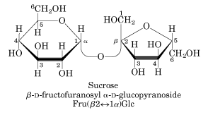
蔗糖
蔗糖是由一分子α-D-葡萄糖和一分子β-D-果糖通过α-1,2-β糖苷键相连而成。
蔗糖分子中没有半缩醛羟基，无还原性，为非还原糖。
蔗糖是植物组织中最丰富的二糖，主要从甘蔗和甜菜中提取，是人类需要量最大的寡糖。
蔗糖由α-D-glc与β-D-fru通过各自的异头碳羟基连接。缩写为Glc(α1-2β)Fru, 或者Fru(β2-1α)Glc。
返回

Slide 41
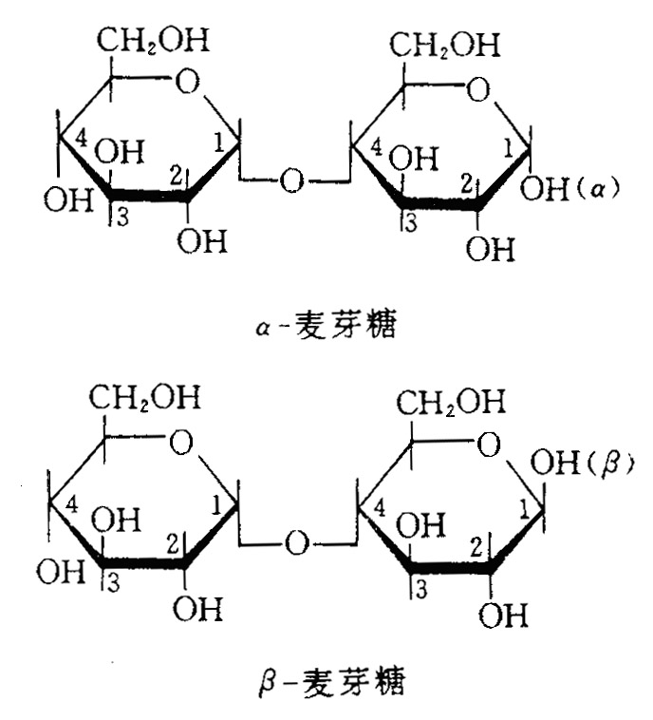
麦芽糖
麦芽糖是由二分子D-葡萄糖通过α-1,4糖苷键相连而成的。
麦芽糖分子中存在着半缩醛羟基，为还原糖。
麦芽糖有α-及β-两型。通常的晶体麦芽糖为β型。
麦芽糖大量存在于发芽的种子中，特别是麦芽中。
返回

Slide 42
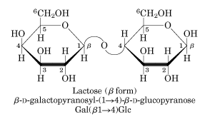
乳糖
乳糖由一分子β-D-半乳糖和一分子D-葡萄糖以β-1,4糖苷键缩合而成。
乳糖为还原糖，主要存在于人与动物乳汁中。
乳糖也有α、β两型，奶中的乳糖为它们的混合物，一般晶型乳糖为α型。
乳糖由β-D-gal与D-glc通过β1,4键连接。缩写为Gal(β1-4)Glc。
返回

Slide 43
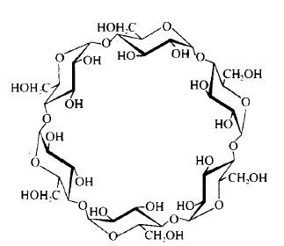
寡糖代表-环糊精
环糊精是直链淀粉在由芽孢杆菌产生的环糊精葡萄糖基转移酶作用下生成的一系列环状低聚糖的总称。
通常含有6～12个D-吡喃葡萄糖残基，以α(1→4) 糖苷键连接而成。
其中含有6、7、8个葡萄糖残基的分子，分别称为α-环糊精、β-环糊精、γ-环糊精。
非还原糖
α-环糊精
返回

Slide 44
寡糖的还原端
寡糖和多糖链上具有自由异头碳的一端称为还原端。
乳糖和麦芽糖有还原端，因此具有还原性。
蔗糖没有还原端，不具有还原性。
返回

Slide 45
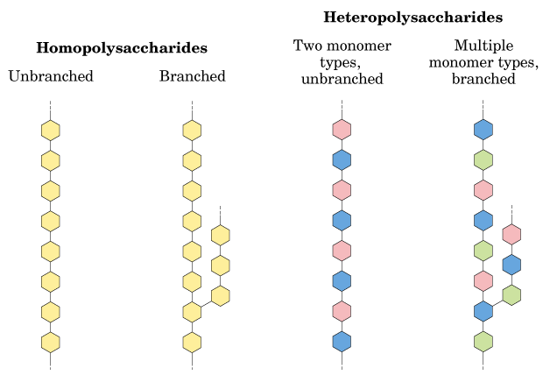
2.4 多糖
多糖是由多个单糖单位通过糖苷键连接而成的多聚体。
天然的糖类绝大部分是以多糖形式存在。
多糖有旋光性，但无变旋现象。
多糖分子量大，在水中呈胶态溶液，无甜味，无还原性。
同多糖(Homopolysaccharides)
组成多糖的单体糖基相同，例如淀粉(starch)，糖原(glycogen)，纤维素(cellulose)，几丁质(chitin)。
多糖的分类
杂多糖(Heteropolysaccharides)
组成多糖的单体糖基有两种或两种以上。
多糖的结构和功能小结
返回

Slide 46
同多糖
淀粉 (starch)
糖原 (glycogen)
纤维素 (Cellulose)
几丁质 (Chitin)
返回

Slide 47
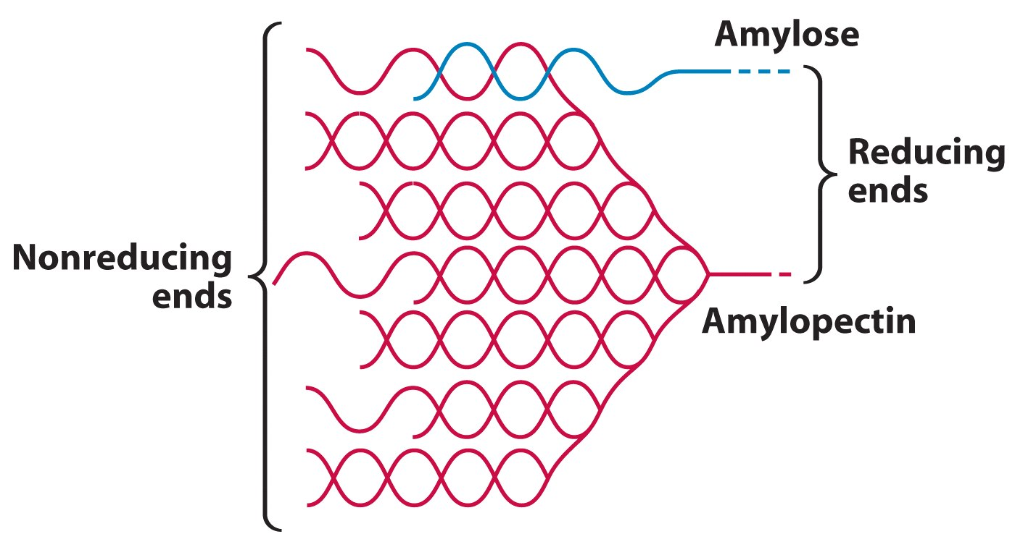
淀粉
淀粉主要存在于植物的种子、块根、块茎和果实中。
根据结构分为直链淀粉和支链淀粉。
  直链淀粉(amylose)由D-Glc通过α1-4键连接而成。
  支链淀粉(amylopectin)大约每30个α1-4键连接的葡萄糖处有一个α1-6连接的葡萄糖分支。
返回

Slide 48
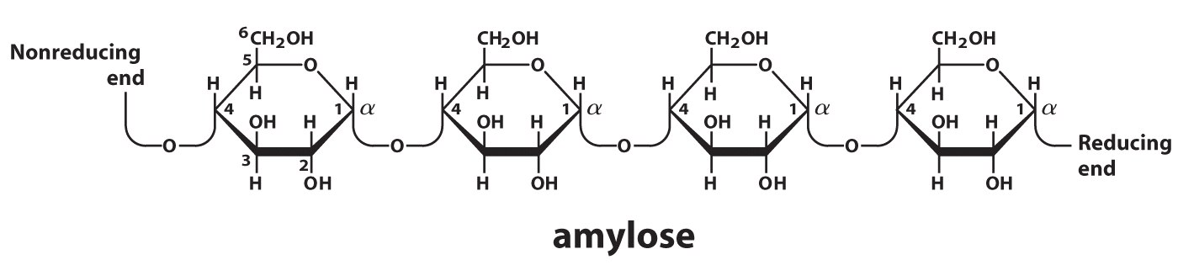
直链淀粉
返回

Slide 49
纤维素
纤维素是自然界中分布最广、含量最多的一种多糖。
纤维素是由β-D-葡萄糖以β-1,4糖苷键连接而成的直链状分子。
纤维素不形成螺旋构象，没有分支结构。
纤维素是天然植物纤维的主要成分。
大多数动物都缺乏裂解纤维素的酶，但有些动物(如白蚁和反刍动物)可以利用体内共生微生物分泌的纤维素酶来消化纤维素。

Slide 50
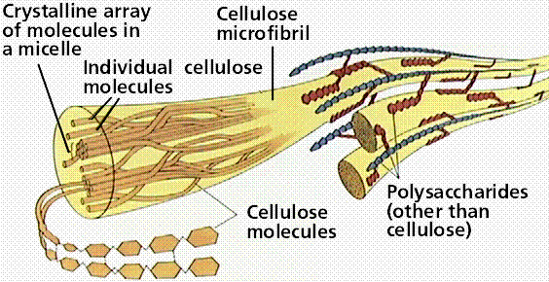
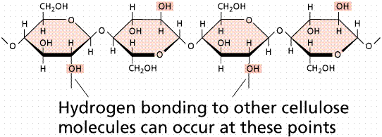
纤维素

Slide 51
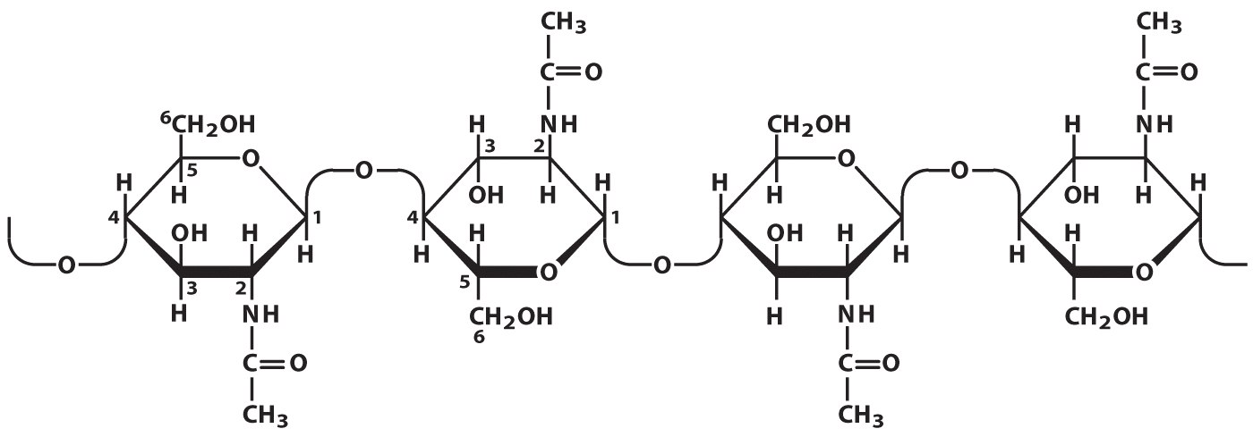
几丁质
几丁质是一种N-乙酰葡萄糖胺通过β-1,4糖苷键连接起来的直链多糖。
几丁质是许多低等动物，特别是节肢动物外壳的重要成分，分布十分广泛。

Slide 52
杂多糖
果胶质 (Pectin)
半纤维素 (Hemicellulose)
琼脂 (Agar) 和琼脂糖 (Agarose)
黄原胶 (Xanthan)
糖胺聚糖 (Glycosaminoglycan)
返回

Slide 53
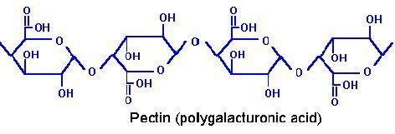
果胶质
果胶质是直线型高聚体，以α-1,4糖苷键连接的D-半乳糖醛酸为基本结构。
果胶质除含多聚半乳糖醛酸外，还含少量糖类，如 L-阿拉伯糖、D-半乳糖、L-鼠李糖、D-木糖、D-葡萄糖等。
果胶存在于植物的细胞壁和细胞内层，为内部细胞的支撑物质。
在水果成熟时，果胶（酯酸）和果胶酸盐在酶的作用下由不溶解状态变成溶解状态的果胶，使水果由较硬质的状态变成柔软的成熟水果。
返回

Slide 54
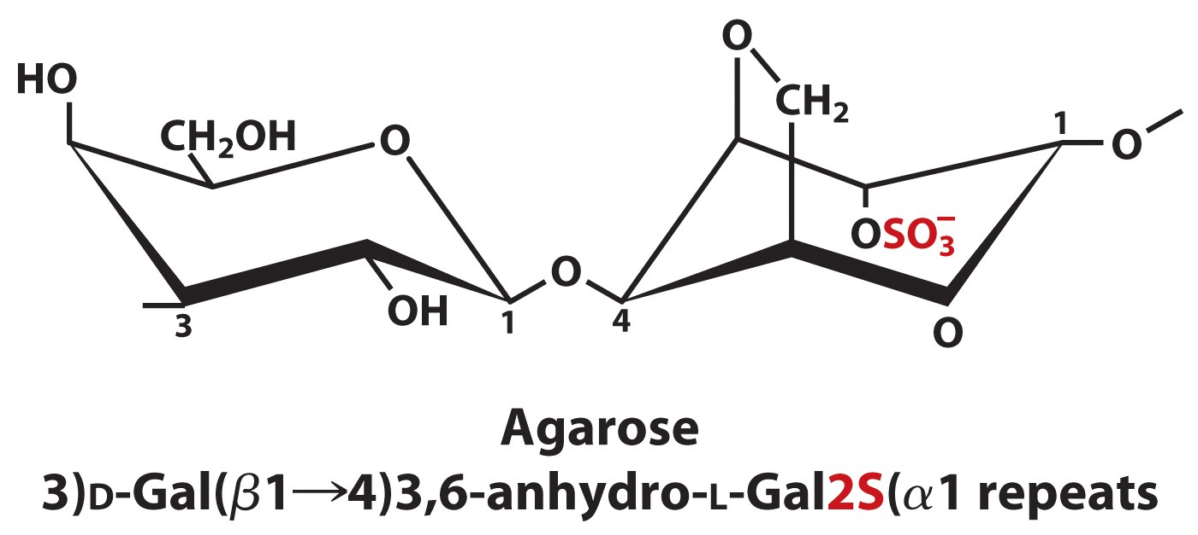
琼脂和琼脂糖
琼脂是一种多糖混合物，来源于海藻，溶于热水，其胶凝性很好，1%～2%水溶液，在35～50℃就可形成凝胶。
琼脂由D-半乳糖和3,6-脱水-L-半乳糖基组成，分子间靠α-1,4或β-1,3糖苷键连接，含有少量的硫酸酯。
琼脂实际上是琼脂糖和琼脂胶两种多糖的混合物。
返回

Slide 55
低分子量肝素
低分子量肝素(LMWH, Low Molecular Weight Heparin)
五糖片段对于激活抗凝血酶与凝血因子Xa的结合已经足够，但是充分抑制凝血酶则需要至少18个糖基的寡糖片段。
低分子量肝素抗血栓作用优于肝素，而抗凝血作用低于肝素，生物利用度高，体内半衰期长临床副作用小，成为肝素类药物研究的热点。
返回

Slide 56
2.5 糖复合物
糖蛋白 (Glycoprotein)
蛋白聚糖 (Proteoglycan)
糖脂 (Glycolipid)
糖复合物中的糖链
肽聚糖 (Peptidoglycan)
脂多糖 (Lipopolysaccharides)
核苷 (Nucleotide)
……
返回

Slide 57
糖蛋白
许多跨膜蛋白和分泌蛋白上都共价连接了寡糖链，形成糖蛋白。生物体内大多数蛋白质是糖蛋白。
寡糖链担负着一些重要作用，如细胞粘着、生长、分化、识别等等。
寡糖链上单糖残基种类和糖苷键变化导致其可能的排列组合的结果非常多样，所以寡糖链的信息量十分丰富。
糖蛋白中常见的糖基有Fuc, Gal, Man, GalNAc, 和 Sia (或 NeuNAc).
糖链、糖肽键和多肽是组成糖蛋白的三部分。

Slide 58
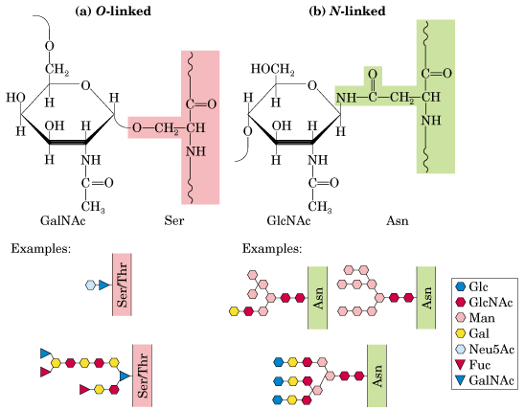
糖蛋白的结构

Slide 59
糖蛋白的结构
糖蛋白中的寡糖链有两种连接类型：
O-连接：寡糖链共价连接在蛋白质的Ser和Thr残基的羟基氧上。
N-连接：寡糖链共价连接在肽链的Asn残基的酰胺氮上。
  N-连接寡糖通常具有五糖核心，由三个Man和两个 GlcNAc组成。
  N-连接寡糖的三种类型：
    高甘露糖型
    杂合型
    复杂型
返回

Slide 60
糖脂
甘油糖脂 (Glycoglycerolipids)
鞘糖脂 (Glycosphingolipids , GSL)
糖基磷脂酰肌醇化蛋白 (GPI protein)

Slide 61
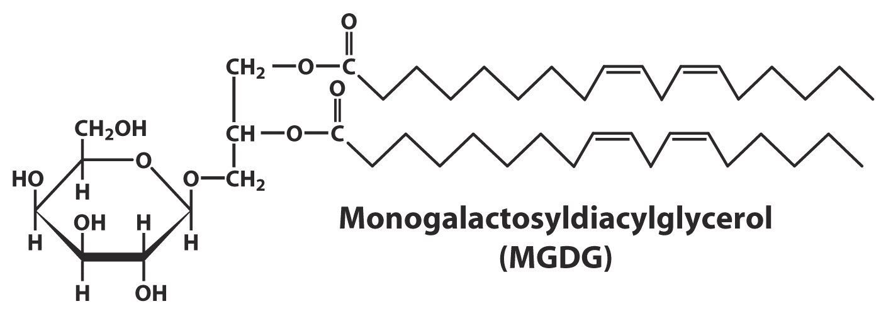
甘油糖脂

Slide 62
糖复合物中的糖链
糖复合物中寡糖链的功能
亲水性
电荷
血型抗原
分子内相互作用
分子间或细胞间相互识别
  糖结合蛋白——凝集素 (lectin) ，介导了许多生物识别过程。

Slide 63
分子间和细胞间识别
分子间识别
  炎症 (Inflammation)
  风湿性关节炎 (Rheumatoid Arthritis)
细胞识别和细胞粘附
  受精 (Fertilizing): 卵子表面的糖链被精子表面的受体识别，对于精卵识别过程十分重要。
  感染 (Infection): 许多细菌和病毒进入宿主细胞的第一步就是借助细胞表面的糖链识别来完成特异性识别和粘附。

Slide 64
ABO血型

Slide 65
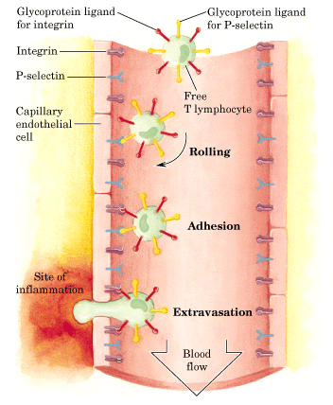
炎症反应中的细胞粘附
炎症反应中的细胞粘附是由凝集素与糖链相互作用介导的。

Slide 66
回顾
1. 何谓糖，糖的分类
2. 构型与构象
3. 对映体，差向异构体，异头物，变旋现象
4. 糖苷键，还原糖
5. 同多糖，杂多糖
6. 了解玻尿酸和氨糖

Slide 67
习 题
肝素是一种＿＿＿＿，它的主要药理作用是＿＿＿＿。
构成淀粉，纤维素和半纤维素的基本单位都是葡萄糖。
凝集素是一类蛋白质,它们能专一地识别
A. 某个氨基酸残基或特定肽段序列;
B. 某个糖基或特定寡糖链;
C.某个核糖核苷酸或特定寡核糖核苷酸序列;
D.某个脱氧核糖核苷酸或特定寡脱氧核糖核苷酸序列

Slide 68
蔗糖与麦芽糖的区别在于
麦芽糖是单糖; B.蔗糖是单糖;
C. 蔗糖含果糖; D.麦芽糖含果糖

